Slide 1
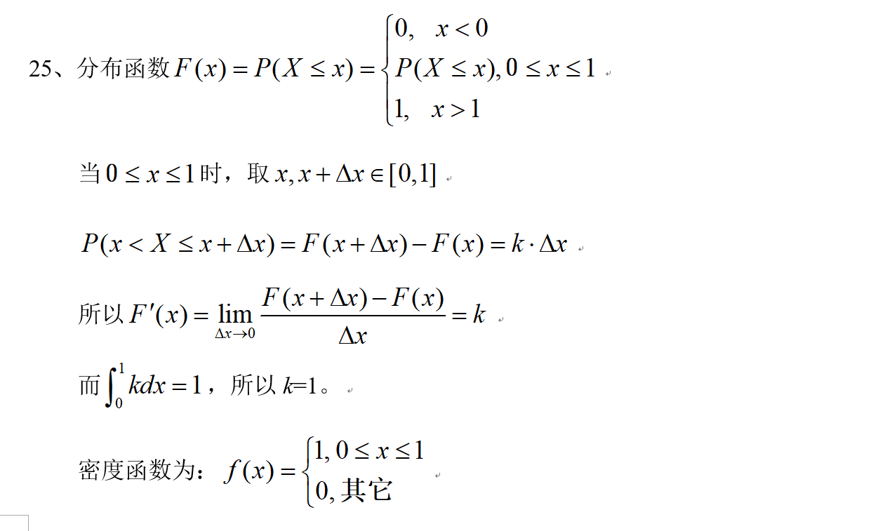

Slide 2
2-5 随机变量函数的分布
问题的一般提法：已知随机变量 X 的分布，
是一连续函数，求 的分布。
1、 X 是离散型随机变量：
X x₁ x₂ … x_{k} …
P p₁ p₂ … p_{k} …

Slide 3
则 的分布列为：
g(x₁) g(x₂) … g(x_{k} ) …
P p₁ p₂ … p_{k} …

Slide 4
例1：设随机变量 X 的分布列为：
X －2 －1 0 1 3
（1）确定常数 a 的值；
（2）求 的分布列。

Slide 5
解：根据分布列的性质得：
（2）

Slide 6
所以， 的分布列为：
例2、设随机变量 X～P(λ)，求Y=X²的分布律。

Slide 7
例3、设随机变量 X～U(0 , 1)，求
的分布。
解：X 是连续型的，而 Y 是离散型的。显然
Y 的可取值为1，2，…N。

Slide 8
所以，Y 的分布列为

Slide 9
2、X 是连续型随机变量：
设 X 的密度函数为 ，则随机变量
的分布函数为
再对 y 求导即可得 Y 的密度函数。

Slide 10
解：

Slide 11
解：n是奇数时

Slide 12
n是偶数时

Slide 13
X~N(0,1)时，求Y=X²的分布。

Slide 14
解：

Slide 15
例7、设随机变量 X 的概率密度为
求 的概率密度。
解：由 知

Slide 17
所以，随机变量 Y 的密度为：

